Slide 1

BBC Haber Sınıflandırması
TF-IDF + Lojistik Regresyon tabanlı çok sınıflı metin sınıflandırma projesi — veri ön işlemeden XAI yorumlanabilirliğine kadar uçtan uca bir makine öğrenmesi pipeline'ı.
NLP · SKLEARN · LIME

Slide 2





Proje Akışına Genel Bakış
Proje beş ana aşamadan oluşmaktadır. Her adım bir sonrakinin temelini oluşturur ve sonuçlar karşılaştırmalı olarak analiz edilir.
Veri Ön İşleme
Model Eğitimi
Görselleştirme
Metrikler
XAI - LIME
Ham ve işlenmiş veri üzerinde eğitilen modeller her aşamada karşılaştırmalı olarak değerlendirilmiştir.

Slide 3
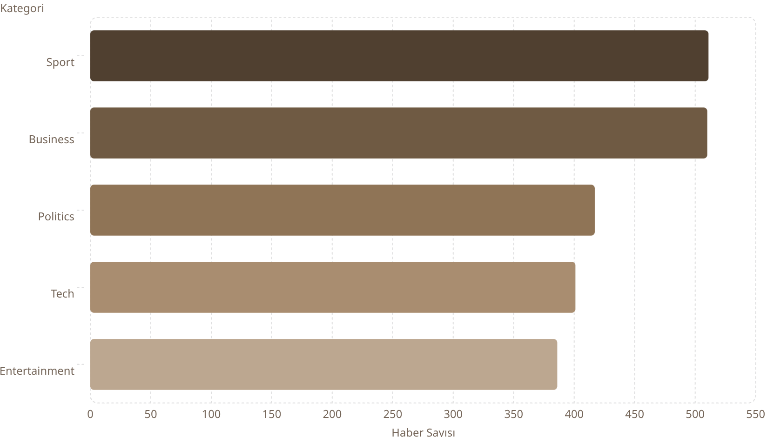
Veri Seti: BBC Haberleri
BBC News veri seti 2.225 haber makalesinden oluşmakta olup 5 kategoriye dengeli biçimde dağılmıştır. Eğitim/test ayrımı %80 / %20 oranında uygulanmıştır.
Veri Özellikleri
2.225 Makale
Toplam haber sayısı; 1.780 eğitim, 445 test örneği
511
510
5 Kategori
417
Sport, Business, Politics, Tech, Entertainment
401
386
384 Kelime (Ort.)
Ham metindeki ortalama kelime sayısı; ön işleme sonrası 191'e düşmüştür

Slide 4
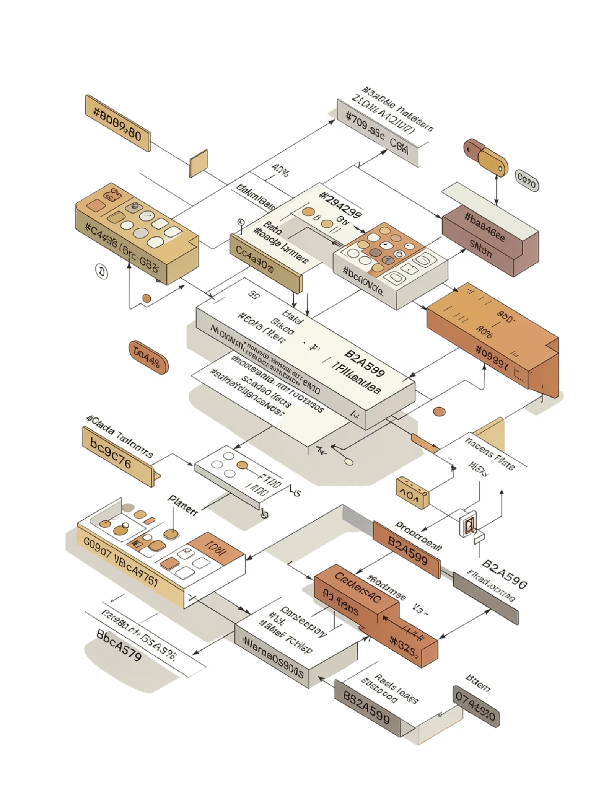
Veri Ön İşleme
Uygulanan Adımlar
01
Küçük Harfe Dönüştürme
Tüm metin lower-case'e çevrilir
02
URL, Sayı ve Özel Karakter Temizleme
Regex ile gürültü giderilir
03
Stop-word Filtreleme
İngilizce stop-word listesi kullanılır (ağ bağlantısı gerektirmez)
04
Basit Suffix Lemmatization
-ing, -tion, -ness gibi ekler kural tabanlı olarak giderilir
384
191
Ham Kelime
Temiz Kelime
Makale başına ortalama
Ön işleme sonrası ortalama
%50
Azalma
Gürültü kelimelerinin oranı

Slide 5



Model Pipeline: TF-IDF + Lojistik Regresyon
Pipeline Mimarisi
Neden Bu Seçimler?
Sadece tekil kelimelere bakmaz, ikili kelime gruplarını (bigram) analiz ederek bağlamı kaybetmez.
Çok sık geçen ancak ayırt edici olmayan kelimerin etkisini azaltır.
Lojistik Regresyon; hızlı, yorumlanabilir ve yüksek boyutlu veri için uygundur
Sklearn Pipeline; ön işleme ve modeli tek bir objeye bağlar — veri sızıntısını önler
TF-IDF Vektörizer
Kelimelerin frekansını ve haber içindeki önem derecesini hesaplayarak metni matematiksel bir haritaya dönüştürür.
Lojistik Regresyon
Öğrendiği kalıpları kullanarak metnin hangi
kategoriye ait olduğunu analiz eder.
Sınıflandırma
5 sınıf çıktısı: business, entertainment, politics, sport, tech (haberi 5 ana kategoriden en uygun olanına yerleştirir.)

Slide 6
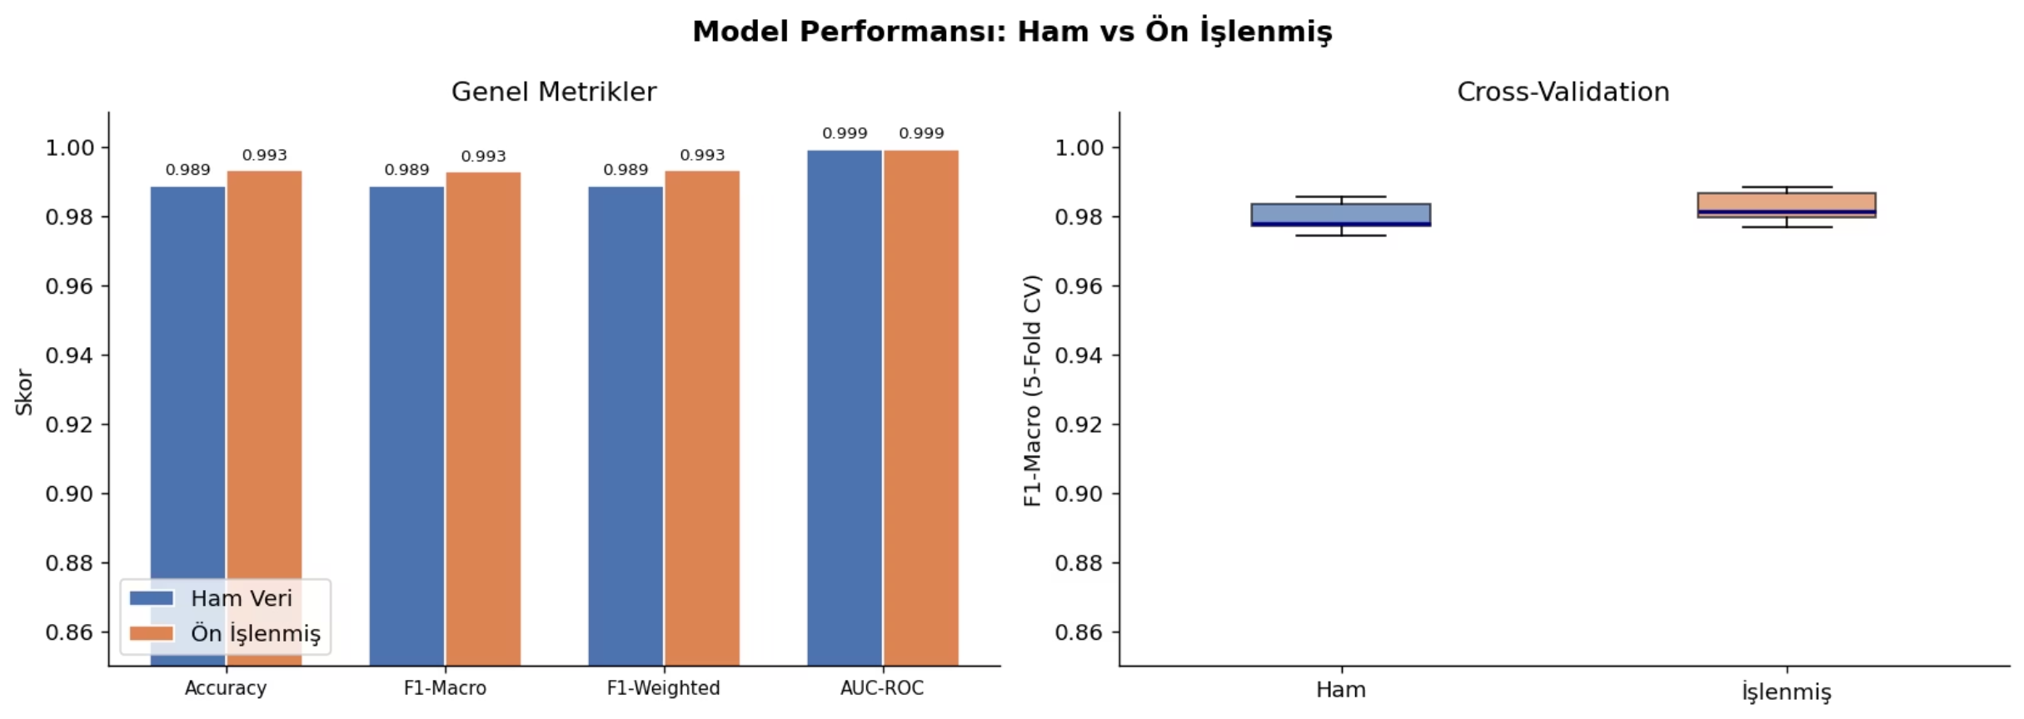
Model Performansı: Metrikler
Ham Veri
Ön İşlenmiş
Accuracy: 0.9888 · F1-Makro: 0.9887 · AUC-ROC: 0.9994
Accuracy: 0.9933 · F1-Makro: 0.9929 · AUC-ROC: 0.9992
CV F1 (5-Fold)
Ön İşleme Etkisi
Ham: 0.9797 ± 0.0042 · İşlenmiş: 0.9826 ± 0.0043
F1-Makro'da +0.0042 artış; ön işleme tutarlı ve anlamlı bir iyileşme sağlamıştır

Slide 7
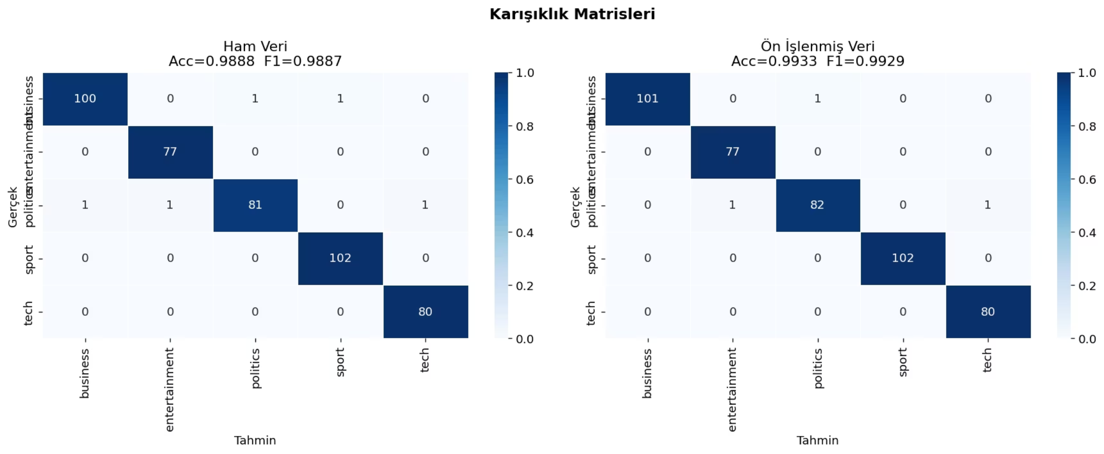
Karışıklık Matrisleri
Ham Veri Gözlemleri
Ön İşlenmiş Veri Gözlemleri
Sport ve entertainment kategorileri neredeyse mükemmel sınıflandırılmış
Politics sınıfında 3 örnek yanlış sınıflandırılmış — çoğunlukla tech veya business ile karışıyor
Genel doğruluk: %98.88
Business kategorisi %100 precision'a ulaşmış
Politics hataları 3'ten 2'ye düşmüş
Ön işleme, sınırda kalan örneklerin daha doğru sınıflandırılmasına katkı sağlamış

Slide 8
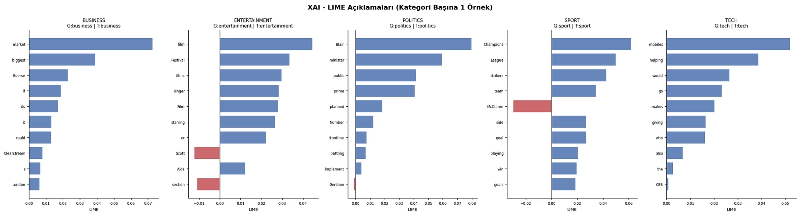
XAI: LIME ile Yorumlanabilirlik
Her kategori için bir test örneği seçilmiş; LIME 10 özellik ve 300 örnek ile yerel bir açıklama üretmiştir. Mavi çubuklar tahmine pozitif katkı sağlayan kelimeleri, kırmızı çubuklar ise negatif katkı sağlayan kelimeleri gösterir. Tüm 5 kategoride gerçek etiket ile tahmin eşleşmiş; model kararları semantik olarak anlamlı kelimeler tarafından desteklenmektedir.

Slide 9
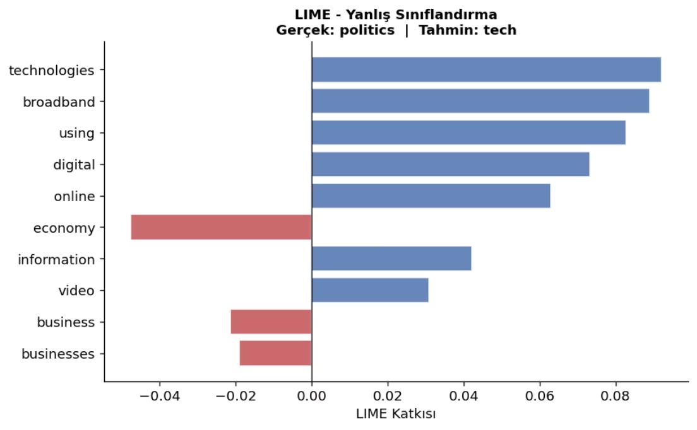

LIME — Yanlış Sınıflandırma Analizi
Gerçek: Politics → Tahmin: Tech
Bu yanlış sınıflandırma vakasında LIME çok açıklayıcı bir sonuç ortaya koymuştur:
technologies, broadband, digital, online gibi teknoloji odaklı kelimeler modeli tech yönünde güçlü biçimde itmiş
economy, business, businesses kelimeleri tech olasılığına negatif katkı sağlamış — ancak yeterince güçlü değil
Haber gerçekte bir siyasi konuyu (dijital altyapı politikası) ele alıyor, ancak kullanılan kelime dağarcığı tech haberlerine çok benziyor
Bu durum, sınır sınıflarda yorumlanabilirliğin ne kadar kritik olduğunu göstermektedir.

